Slide 1
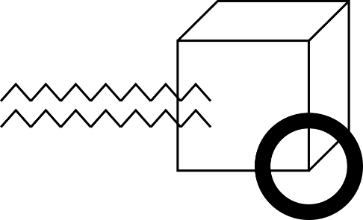
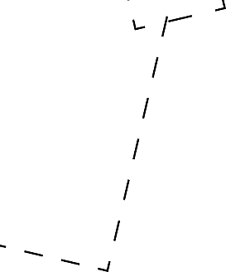


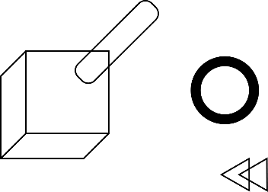





第四组小组汇报
NIANZHONGZONGJIEPOWERPOINT
翼界探秘系统

Slide 2
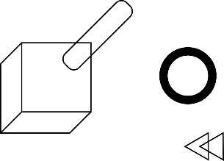

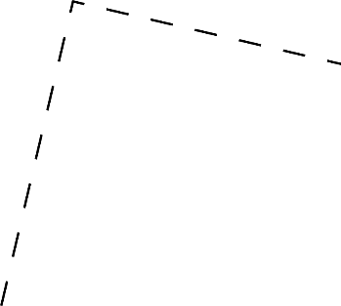
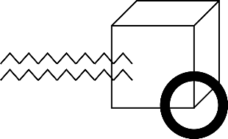
目
录
1
软件原型演示
2
数据库设计说明
CONTENTS
3
需求规格说明
4
概要设计说明
5
详细设计说明

Slide 3
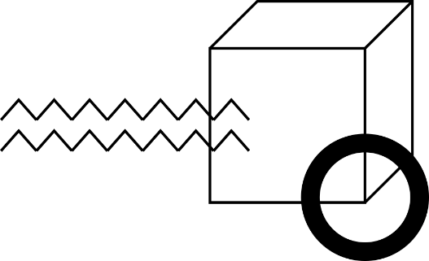
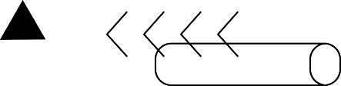

PART 1
软件原型演示

Slide 4
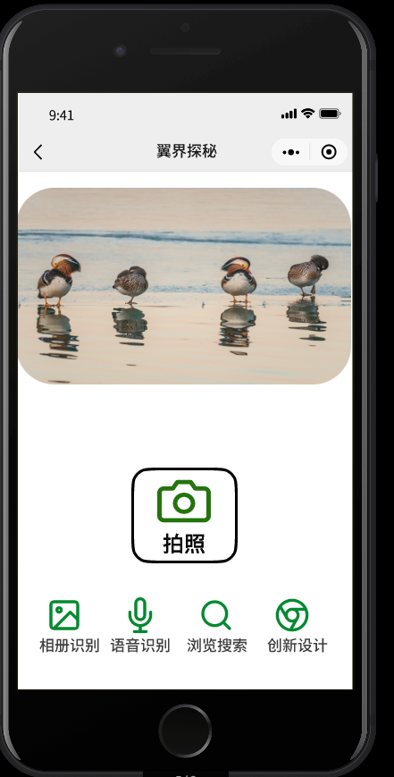
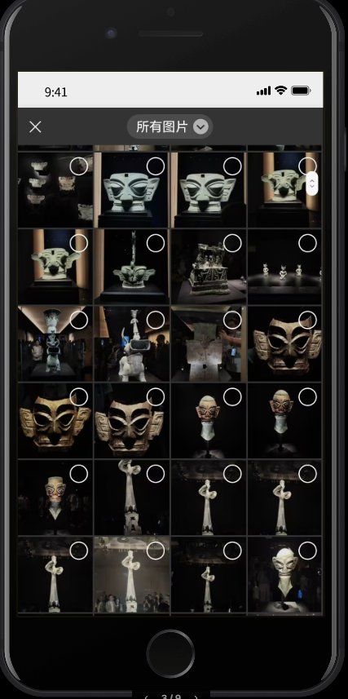
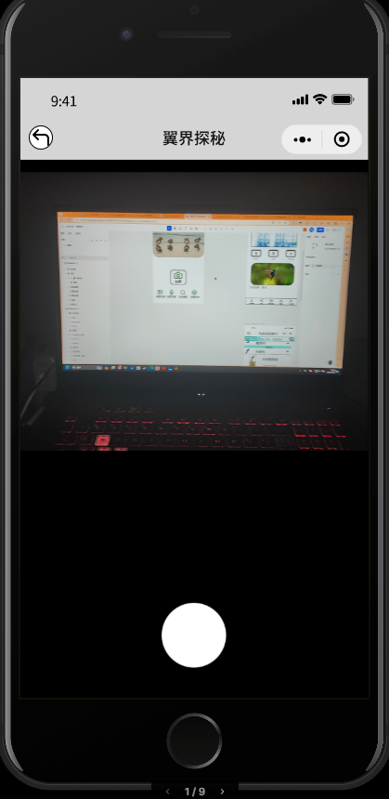


1
软件原型展示
主界面
相册识别界面
拍照界面

Slide 5
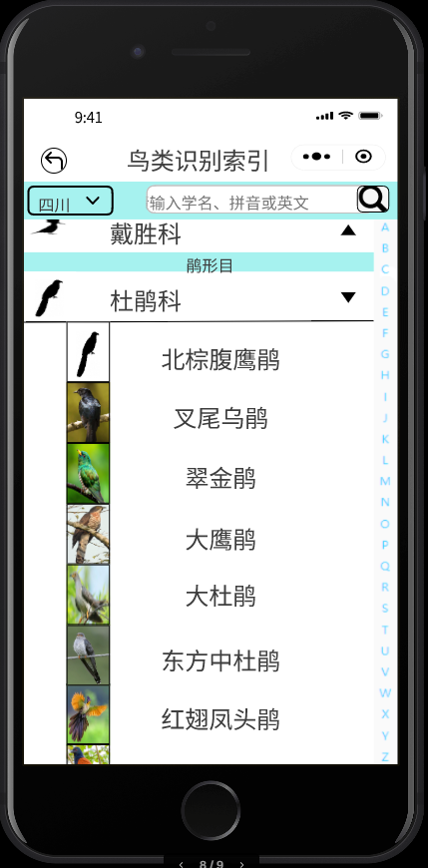
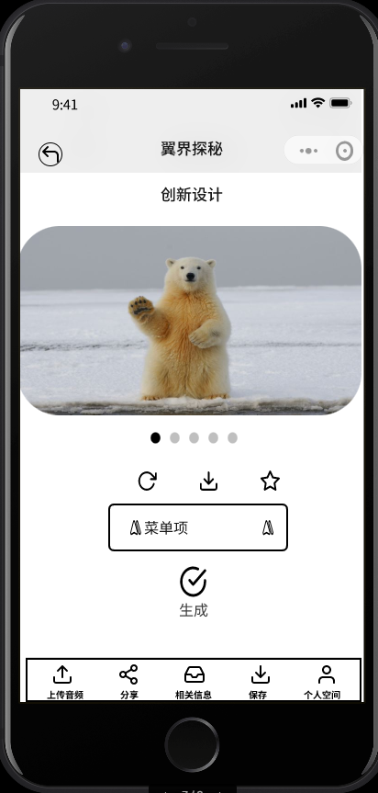
1
软件原型展示
主界面
浏览搜索界面
创新设计界面

Slide 6
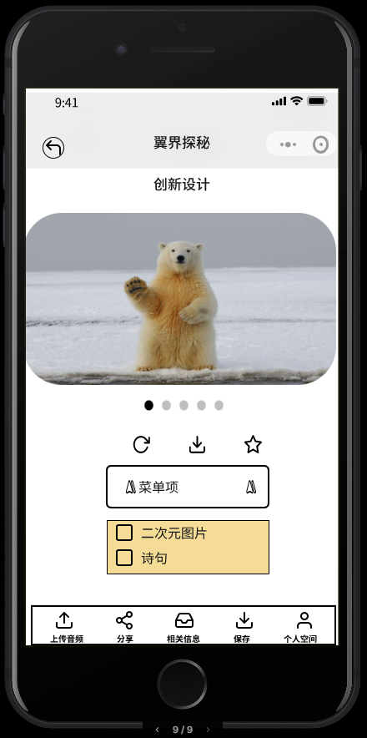
1
软件原型展示
创新设计界面
菜单项界面

Slide 7
PART 2
数据库设计说明

Slide 8

数据库环境说明
配置类别
Database Environment
系统配置
操作系统: Windows Server 2019 / Linux Ubuntu 20.04
数据库管理系统: MySQL 8.0 / PostgreSQL 13
软件配置
开发工具: Eclipse IDE for Java Developers / PyCharm Community Edition
接口驱动: ODBC 17.0 / JDBC 4.2
备份软件: Veeam Backup & Replication v10
硬件配置
处理器: Intel Xeon E-2286G, 3.7GHz (或同等性能处理器)
内存: 16GB DDR4 (建议32GB及以上)
硬盘:
SSD 256GB (操作系统和数据库系统盘)
HDD 2TB (数据存储盘，根据数据量可扩展)
网卡: 10 Gigabit Ethernet (10GbE)，支持网络冗余和负载均衡
网络配置
带宽: 1Gbps 上行链路，至少两条独立连接以确保高可用性
网络安全: 防火墙、入侵检测系统 (IDS) 和安全信息与事件管理 (SIEM)

Slide 9
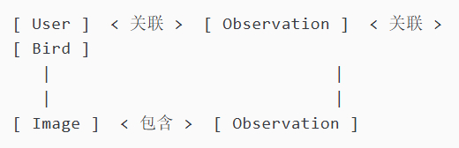
概念结构设计
配置类别
Conceptual Structure
用户-User
属性：用户ID（主键）、用户名、密码、邮箱、注册日期等。
鸟类-Bird
属性：鸟类ID（主键）、鸟类名称、分类、描述、保护状态等。
观察记录-Observation
属性：记录ID（主键）、用户ID（外键）、鸟类ID（外键）、观察日期、观察地点等。
图片-Image
属性：图片ID（主键）、观察记录ID（外键）、图片文件路径、上传时间等。
社交互动-SocialInteraction
属性：互动ID（主键）、用户ID（外键）、内容、互动类型（如评论、点赞）、时间戳等。

Slide 10
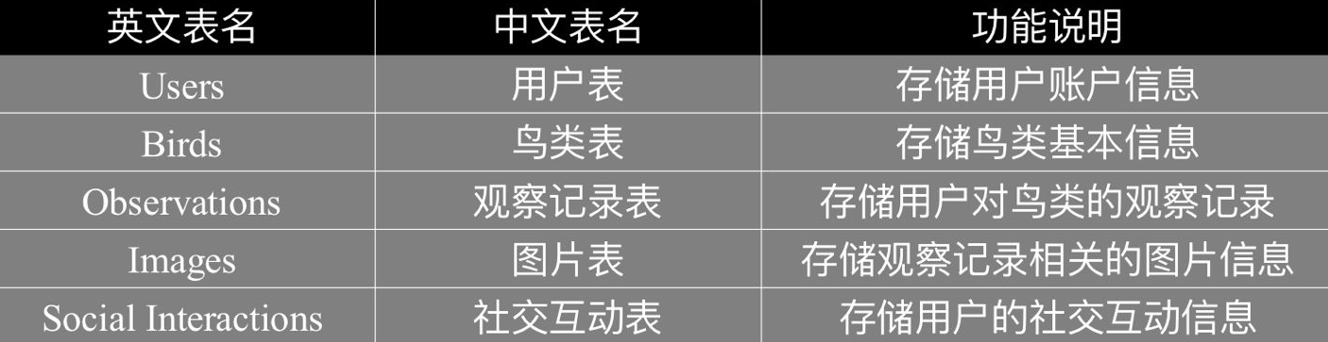
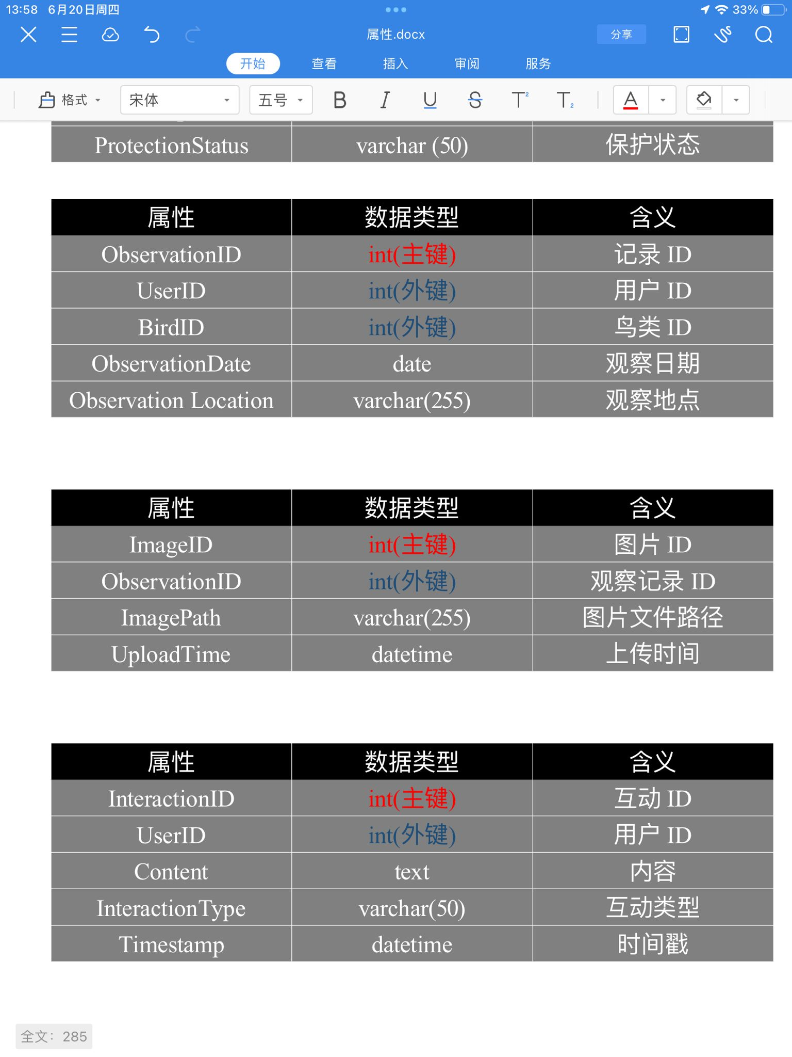
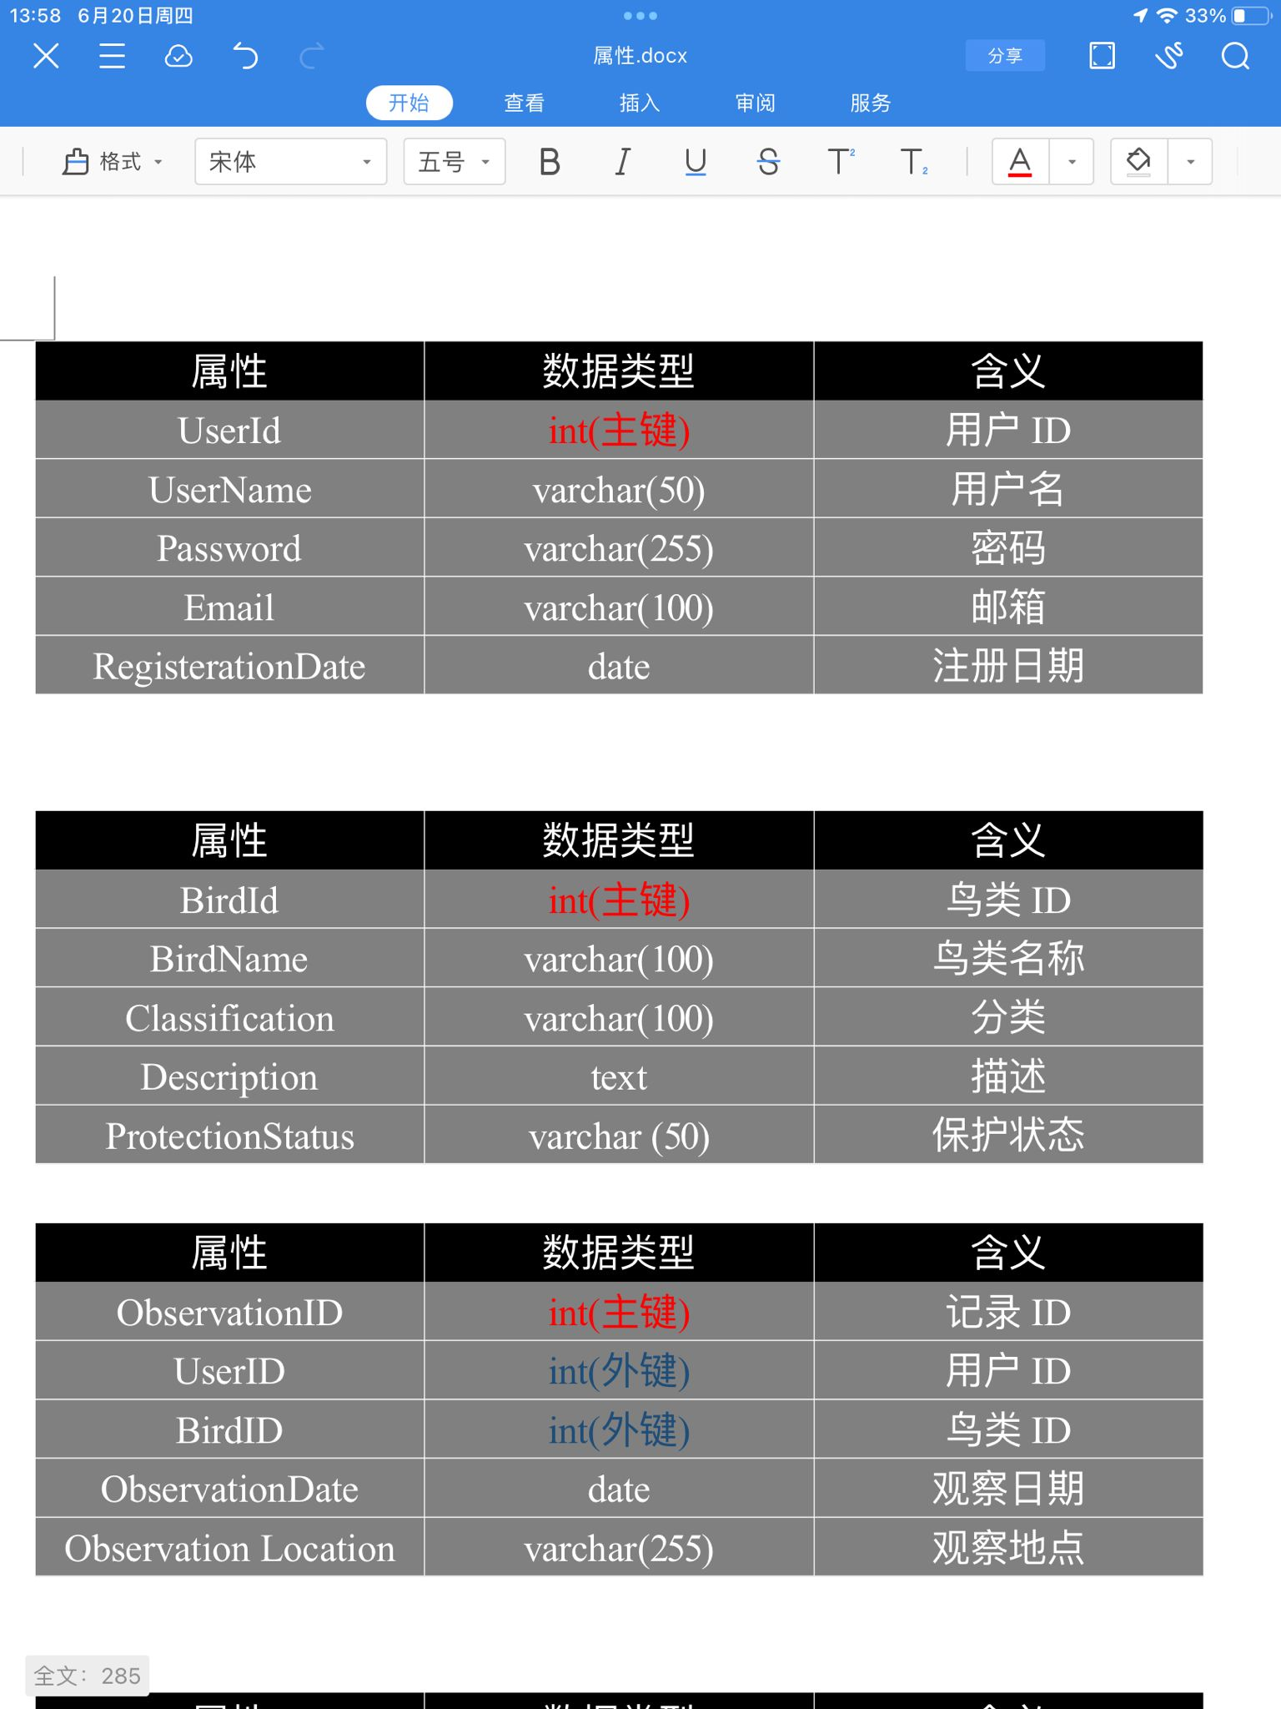
逻辑结构设计

Slide 11
PART 3
需求规格说明

Slide 12
总体概述
软件名称：
全称：翼界探秘系统
描述：一款集成了人工智能技术的移动应用，旨在帮助用户快速识别鸟类并获取相关知识。
软件缩写：
缩写：YJTM（“翼界探秘”的首字母缩写）
版本号：
当前版本：1.0
软件开发团队：
团队名称：翼界探秘开发团队
团队成员：魏辰睿、董成阳、李浩楠、王皓宇、胡承波
Notes:
更多作品请搜索: http://dwz.cn/Wu2UP

Slide 13
软件功能
用户账户管理：
用户可以创建和配置账户，包括登录、注册、密码管理和个人资料设置。
鸟类识别：
用户可以通过上传鸟类照片，利用深度学习算法进行快速识别。
社交分享：
用户可以将自己的观察成果分享到社交网络，与朋友和社区交流。
教育资源库：
提供丰富的鸟类知识库，包括鸟类分类、习性、栖息地等信息。
数据记录：
允许用户记录观察到的鸟类数据，形成个人观察日志。
Notes:
更多作品请搜索: http://dwz.cn/Wu2UP

Slide 14
软件功能
智能推荐：
根据用户的地理位置和季节，推荐可能观察到的鸟类种类。
搜索功能：
提供一个搜索工具，使用户能够快速查找特定鸟类或相关信息。
通知系统：
用户可以接收关于软件更新、鸟类观察提示和其他相关信息的通知。
用户反馈：
用户可以通过内置的反馈机制报告问题或提出改进建议。
帮助和支持：
提供帮助文档、FAQ和客户支持服务，帮助用户解决使用中的问题。
Notes:
更多作品请搜索: http://dwz.cn/Wu2UP

Slide 15
PART 4
概要设计说明

Slide 16
结构说明
根节点： 《翼界探秘系统》
描述：整个系统的顶级容器，包含所有子系统和模块。
第一层分支：主要子系统
用户界面子系统（UI System）
负责展示信息和用户交互。
业务逻辑子系统（Business Logic System）
处理应用程序的核心业务逻辑。
数据访问子系统（Data Access System）
负责数据的持久化和检索。
服务子系统（Services System）
提供系统功能相关的服务。
Notes:
更多作品请搜索: http://dwz.cn/Wu2UP

Slide 17
结构说明
第二层分支：用户界面子系统模块
登录模块（Login Module）
处理用户登录逻辑。
主界面模块（Main Interface Module）
展示应用的主要功能入口。
第二层分支：业务逻辑子系统模块
鸟类识别模块（Bird Identification Module）
执行鸟类识别算法。
社交互动模块（Social Interaction Module）
处理用户间的社交互动。
Notes:
更多作品请搜索: http://dwz.cn/Wu2UP

Slide 18
结构说明
第二层分支：数据访问子系统模块
用户数据访问模块（User Data Access Module）
管理用户数据的存储和检索。
鸟类数据库访问模块（Bird Database Access Module）
提供鸟类信息的数据库访问。
第二层分支：服务子系统模块
智能推荐服务模块（Intelligent Recommendation Service Module）
根据用户数据提供个性化推荐。
通知服务模块（Notification Service Module）
处理系统通知和提醒。
Notes:
更多作品请搜索: http://dwz.cn/Wu2UP

Slide 19
结构说明
第三层分支（以鸟类识别模块为例）：
图像处理组件（Image Processing Component）
负责图片的基本处理。
识别算法组件（Recognition Algorithm Component）
执行深度学习识别算法。
附加组件：
安全模块（Security Module）
负责用户认证和数据加密。
异常处理模块（Exception Handling Module）
统一处理系统异常。
Notes:
更多作品请搜索: http://dwz.cn/Wu2UP

Slide 20
PART 5
详细设计说明

Slide 21
模块设计
用户界面（UI）
鸟类识别
社交互动（Social Interaction）
功能描述：用户界面模块负责展示应用的所有交互界面，包括登录、主界面、鸟类识别结果展示等。
接口描述：提供用户输入接口，如文本框、按钮等。
接收后端数据并展示结果。
内部元素结构：
登录界面：包含用户名和密码输入框，以及登录按钮。
主界面：展示应用的主要功能入口，如鸟类识别、社交互动等。
•子程序设计：
登录验证子程序：采用PDL语言描述用户登录验证的逻辑流程。
•模块测试设计：
测试用户输入的正确性和错误性反应。
测试界面布局在不同设备上的适应性。
功能描述：使用深度学习算法处理用户上传的鸟类图片，并返回识别结果。
接口描述：接收用户上传的图片。
返回鸟类名称、特征描述和生态习性等信息。
内部元素结构：
图片处理子系统：负责图片的基本处理，如大小调整、格式转换等。
识别算法子系统：执行深度学习算法进行鸟类识别。
子程序设计：
图片上传处理子程序：描述图片上传和处理的详细逻辑。
鸟类识别算法子程序：详细描述深度学习算法的执行流程。
模块测试设计：
测试图片上传和处理功能。
测试识别算法的准确性和响应时间。
功能描述：提供用户间的社交互动功能，包括发布动态、评论和点赞。
接口描述：允许用户发布关于鸟类观察的动态。
提供评论和点赞接口供用户对动态进行反馈。
内部元素结构：
动态列表展示：展示用户和好友的动态。
动态发布界面：允许用户撰写并发布自己的观察动态。
子程序设计：
动态发布子程序：处理用户输入并发布新动态。
评论和点赞子程序：处理用户对动态的评论和点赞行为。
•模块测试设计：
测试动态发布功能的正确性。
测试评论和点赞功能的实时响应。

Slide 22
模块设计
学号 | 姓名 | 角色
202231060926 | 魏辰睿 | 组长
202231060923 | 胡承波 | 组员
202231060920 | 李浩楠 | 组员
202231060924 | 董成阳 | 组员
202231060921 | 王皓宇 | 组员
202231045205 | 董美萱 | 组员

Slide 23
感谢垂听
第四组

